Slide 1
Informace k novému programovému období 2021 – 2027
Valná hromada 29. 5. 2023

Slide 2
Strategie komunitně vedeného místního rozvoje 2021 – 2027
V novém programovém období budou podporovány projekty v rámci těchto operačních programů:
OP Zaměstnanost+
OP Technologie a Aplikace pro Konkurenceschopnost
Integrovaný regionální operační program 2
OP Životní prostředí 2021 – 2027
Strategický rámec Společné zemědělské politiky (nynější Program rozvoje venkova)
(schválena 19. 7. 2021)

Slide 3
Strategie komunitně vedeného místního rozvoje 2021 – 2027
OP Zaměstnanost+
Podpora komunitního života a služeb na území MAS Moravská cesta
Realizace: 1. 1. 2023 - 31. 12. 2025
Žadatel: MAS Moravská cesta, z.s.
Partneři s FP: Charita Šternberk a Nejste sami - mobilní hospic, z.ú.
Dotace: 100 %
Celkové způsobilé náklady: 10 421 040,00 Kč
Přehled klíčových aktivit:
KA 1 - Komunitní venkovské tábory
KA 2 – Podpora neformálním pečujícím
KA 3 – Materiální a hygienická pomoc
KA 4 – Dluhové poradenství

Slide 4
Strategie komunitně vedeného místního rozvoje 2021 – 2027
OP Zaměstnanost+
USNESENÍ:
Valná hromada bere na vědomí informace k projektu Podpora komunitního života a služeb na území MAS Moravská cesta.

Slide 5
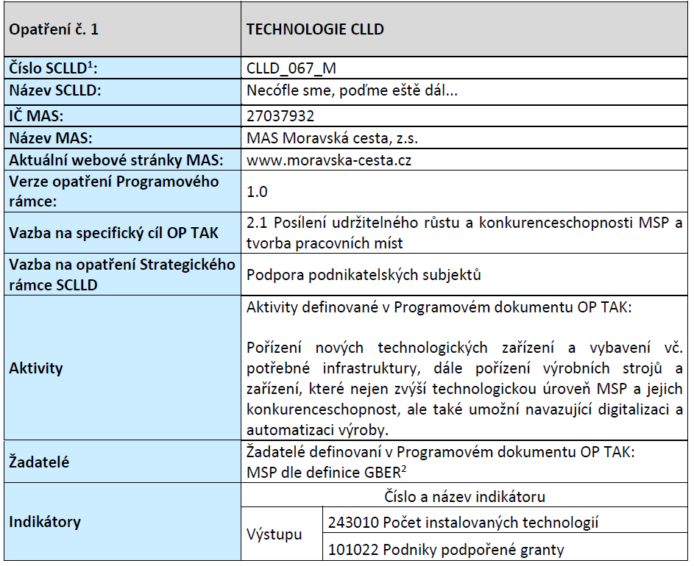
Strategie komunitně vedeného místního rozvoje 2021 – 2027
OP Technologie a Aplikace pro Konkurenceschopnost
Programový rámec
Alokace: 2 390 000 Kč
*bude nejspíš navýšena (podalo 160 MAS ze 180)
Indikátor 243010 - cílová hodnota | Indikátor 101022 - cílová hodnota
7 | 4

Slide 6
Strategie komunitně vedeného místního rozvoje 2021 – 2027
OP Technologie a Aplikace pro Konkurenceschopnost
USNESENÍ:
Valná hromada schvaluje Programový rámec OP TAK SCLLD pro programové období 2021–2027 a pověřuje kancelář MAS Moravská cesta k veškerým potřebným administrativním úkonům spojeným s další přípravou a řešením programového rámce OP TAK.

Slide 7
Strategie komunitně vedeného místního rozvoje 2021 – 2027
Integrovaný regionální operační program 2 - Programový rámec
 | OPATŘENÍ | AKTIVITY
1 | DOPRAVA | Infrastruktura pro bezpečnou nemotorovou dopravu
 |  | Infrastruktura pro cyklistickou dopravu
2 | VEŘEJNÁ PROSTRANSTVÍ | Revitalizace veřejných prostranství měst a obcí
3 | HASIČI | Podpora jednotek sboru dobrovolných hasičů kategorie jednotek požární ochrany II., III. a V.
4 | VZDĚLÁVÁNÍ | Infrastruktura mateřských škol a zařízení péče o děti typu dětské skupiny
 |  | Infrastruktura základních škol ve vazbě na odborné učebny a učebny neúplných škol
5 | SOCIÁLNÍ SLUŽBY | Infrastruktura pro sociální služby
6 | KULTURA | Revitalizace kulturních památek
 |  | Revitalizace a vybavení městských a obecních muzeí
 |  | Rekonstrukce a vybavení obecních profesionálních knihoven
7 | CESTOVNÍ RUCH | Veřejná infrastruktura udržitelného cestovního ruchu
Alokace: 49 704 345 Kč

Slide 8
Strategie komunitně vedeného místního rozvoje 2021 – 2027
Integrovaný regionální operační program 2
USNESENÍ:
Valná hromada schvaluje Programový rámec IROP SCLLD pro programové období 2021–2027 a pověřuje kancelář MAS Moravská cesta k veškerým potřebným administrativním úkonům spojeným s další přípravou a řešením programového rámce IROP.

Slide 9
Strategie komunitně vedeného místního rozvoje 2021 – 2027
OP Životní prostředí
V lednu 2022 proveden sběr projektových záměrů – projevilo zájem celkem 7 obcí (Červenka, Střeň, Skrbeň, Bouzov, Vilémov, Křelov – Břuchotín, Slavětín)
Nyní probíhá upřesňování pravidel pro výběr projektových záměrů z daného kraje a MAS budou vyzvány k aktualizaci dříve zaslaných projektových záměrů
Následně může být podán programový rámec OPŽP
Komplexní, či návazné stavební úpravy budov vedoucí ke zlepšení tepelně technických vlastností obvodových konstrukcí budovy
Výměna zdroje pro vytápění, chlazení nebo přípravu teplé vody využívajícího fosilní paliva nebo elektrickou energii za kondenzační kotle na zemní plyn nebo zařízení pro kombinovanou výrobu elektřiny a tepla či chladu využívající zemní plyn. Součástí projektu může být rekonstrukce otopné soustavy
Systémy využívající odpadní teplo.
Systémy nuceného větrání s rekuperací odpadního tepla.
Ostatní opatření vedoucí ke snížení energetické náročnosti budovy ve všech aspektech jejího provozu např.: zavádění efektivních systémů hospodaření s energií a technologií s vazbou na aktivní energetický management, rekonstrukce předávacích stanic tepla.

Slide 10
Strategie komunitně vedeného místního rozvoje 2021 – 2027
OP Životní prostředí
USNESENÍ:
Valná hromada bere na vědomí aktuální informace v oblasti OP Životní prostředí 2021 -2027 a pověřuje kancelář MAS Moravská cesta k veškerým potřebným administrativním úkonům spojeným s další přípravou a řešením programového rámce OPŽP.

Slide 11
Strategie komunitně vedeného místního rozvoje 2021 – 2027
Programový rámec Strategického plánu Společné zemědělské politiky
Fiche 1 – Zemědělské podnikání, zpracování a uvádění zemědělských produktů
Fiche 2 – Lesnické podnikání a hospodaření v lese
Fiche 3 – Nezemědělské podnikání
Fiche 4 – Podnikání malých a středních podniků
Fiche 5 – Základní služby a obnova obcí
Fiche 6 – Neproduktivní infrastruktura v krajině
Fiche 7 – Spolupráce MAS v rámci intervence LEADER
Alokace: 18 781 600 Kč

Slide 12
Strategie komunitně vedeného místního rozvoje 2021 – 2027
Programový rámec Strategického plánu Společné zemědělské politiky
USNESENÍ:
Valná hromada schvaluje Programový rámec Strategického plánu SZP SCLLD pro programové období 2021–2027 a pověřuje kancelář MAS Moravská cesta k veškerým potřebným administrativním úkonům spojeným s další přípravou a řešením programového rámce Strategického plánu SZP .

Slide 13
Děkuji za pozornost

